Slide 1
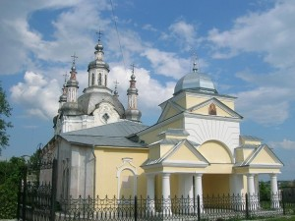
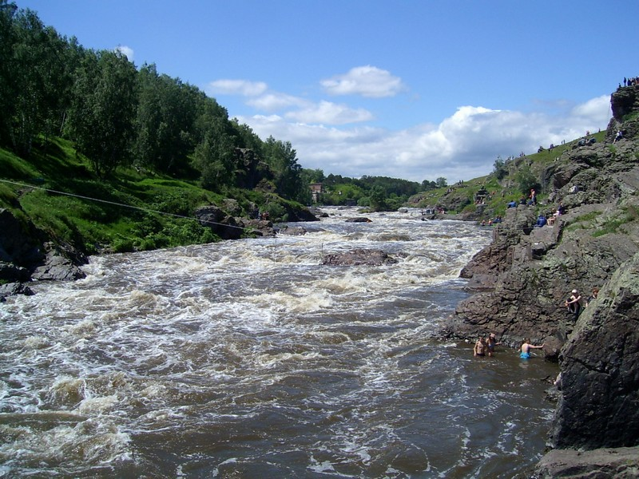
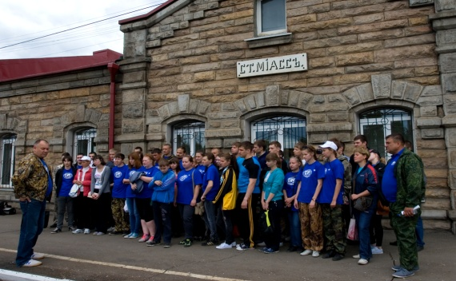
ВОО « Русское географическое общество» Курганское областное отделение
VII Форум социально значимых проектов
общественных объединений Уральского федерального округа
«ГРАЖДАНСКОЕ ОБЩЕСТВО, ДУХОВНОСТЬ, КУЛЬТУРА»
ИСЕТСКИЙ РУБЕЖ:
молодежные экспедиционные исследования культурно-исторического и индустриального наследия
Уральского федерального округа
Кунгурцева Г.Н.
Мурзин А.Н.
Христолюбский В.С.
27 августа 2014г. – г.Курган

Slide 2
Цель проекта – организация маршрутных и стационарных исследований культурно-исторического и индустриального наследия УрФО студенческими и школьными группами Основные задачи: 1. Сбор и обработка информации об объектах полевых исследований. 2. Распространение знаний о культурно-историческом и индустриальном наследии региона среди молодёжной среды. 3. Популяризация знаний о наследии УрФО средствами массовых коммуникаций, издательской деятельностью. Период реализации – 1995 – 2014 гг. Перспективы региональных экспедиций – Север Свердловской области, восток Тюменской области, юг Челябинской области, Ханты-Мансийский и Ямало-Ненецкие автономные округа (2015 – 2030гг.)

Slide 3
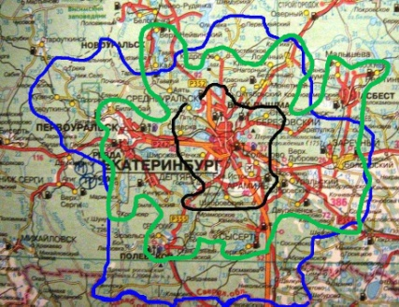
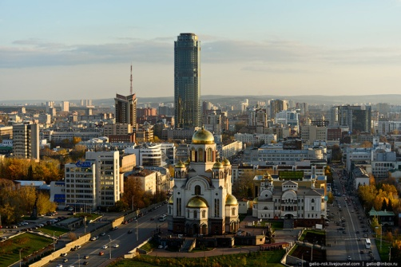
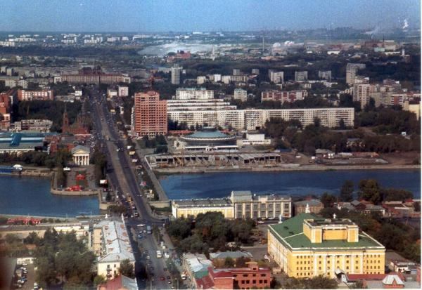
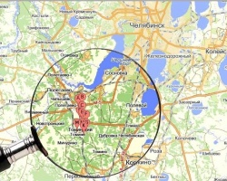
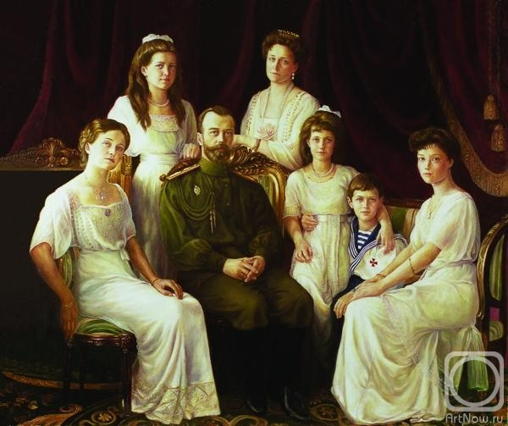
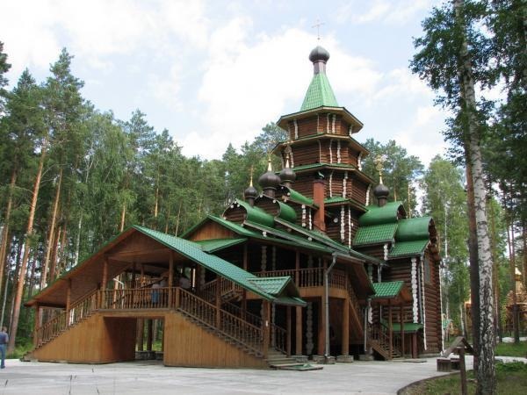
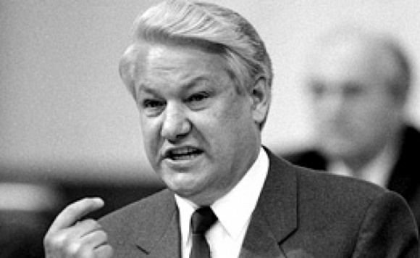
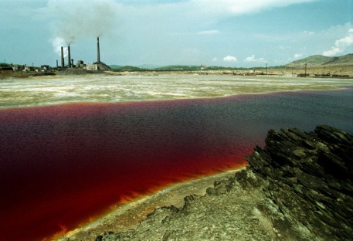
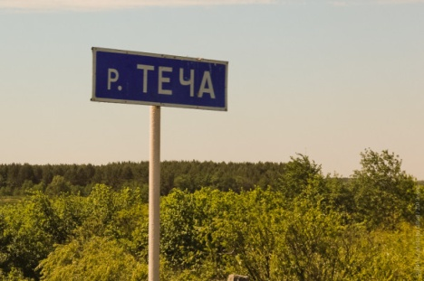
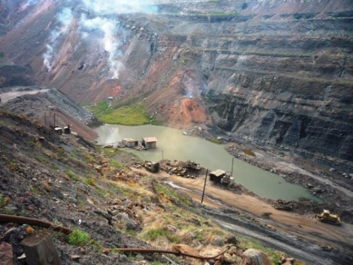
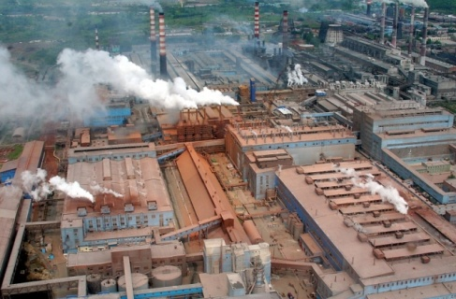
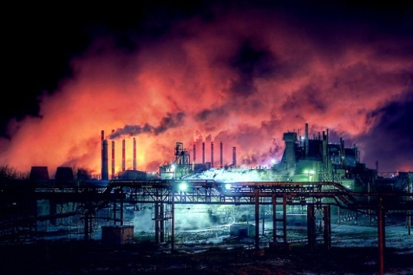
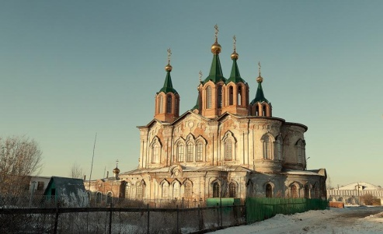
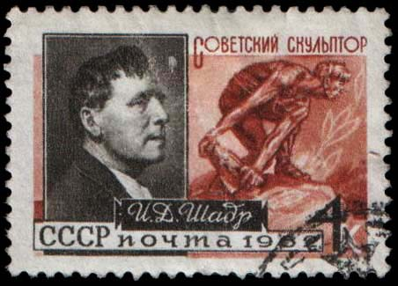
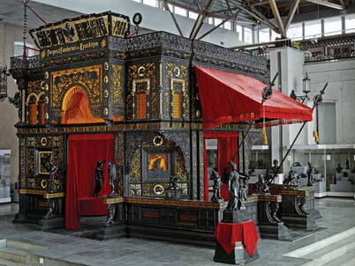
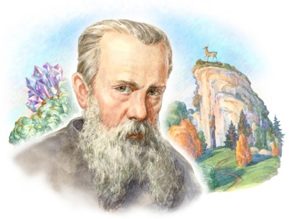
И С Е Т Ь - великая река
3 млн.
чел.

Slide 4
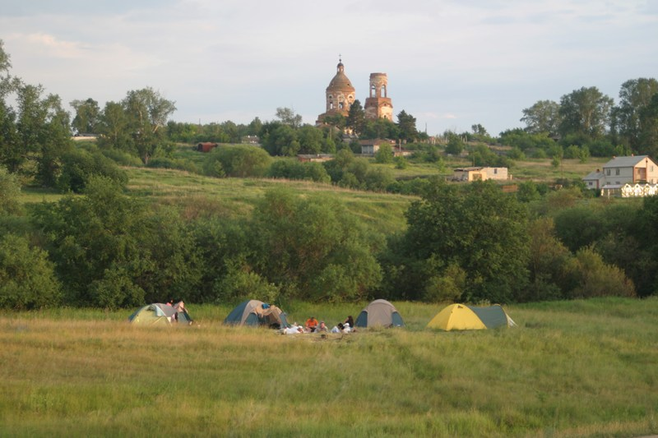
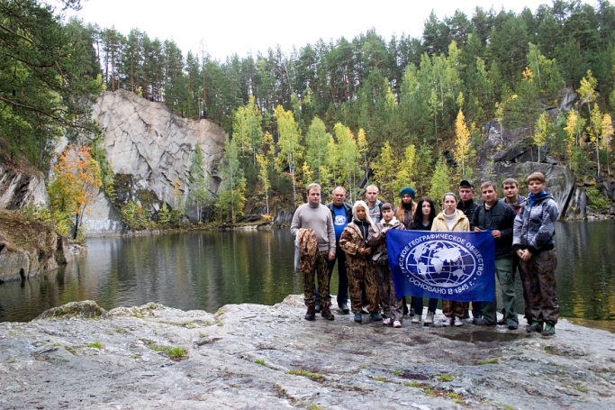
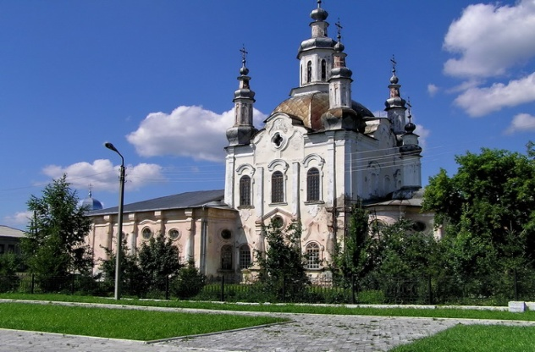
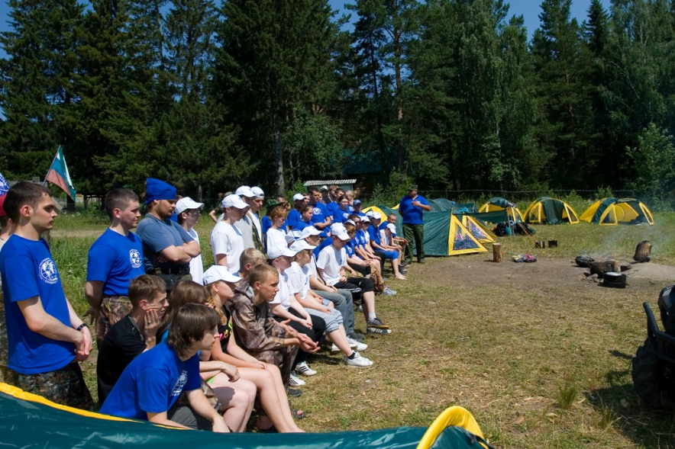
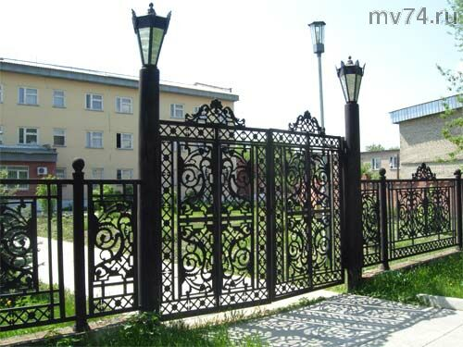
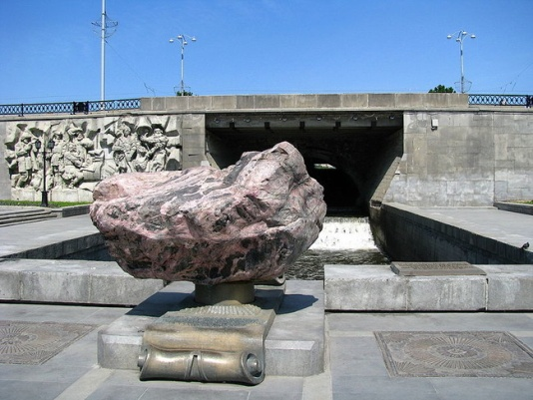
ШАГ 1 – определение ключевых маршрутов и объектов
1997, 1999, 2001, 2008, 2013гг.
г.Далматово
1997, 2000 , 2006, 2010гг. с.Зырянка
2002, 2006, 20010, 2011гг. ПП.«Бажовские места»
г.Шадринск
1997 – 2014гг.
2000, 2004, 2008, 2011 г.Касли
г.Екатеринбург 2000 - 2014гг.
1997, 1998, 2000 – 2008, 2013гг. о.Тургояк

Slide 5
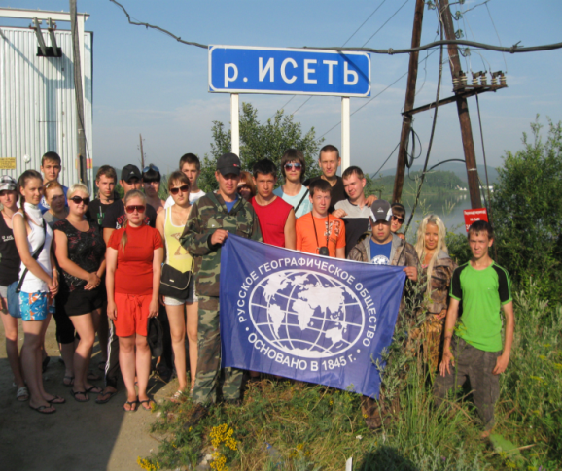
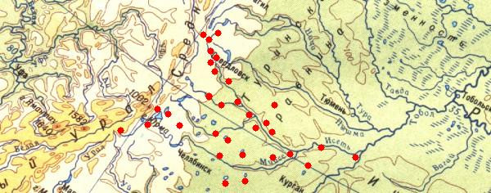
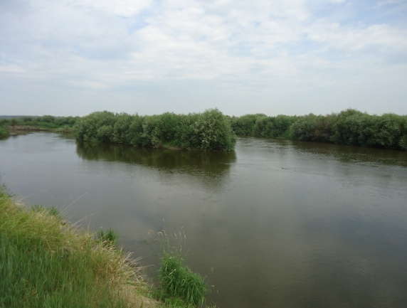
Места расположения полевых стационаров в бассейне Исети (1997 – 2014гг.)
Исток Исети
Полевой лагерь на озере Тургояк
Миасс впадает в Исеть

Slide 6
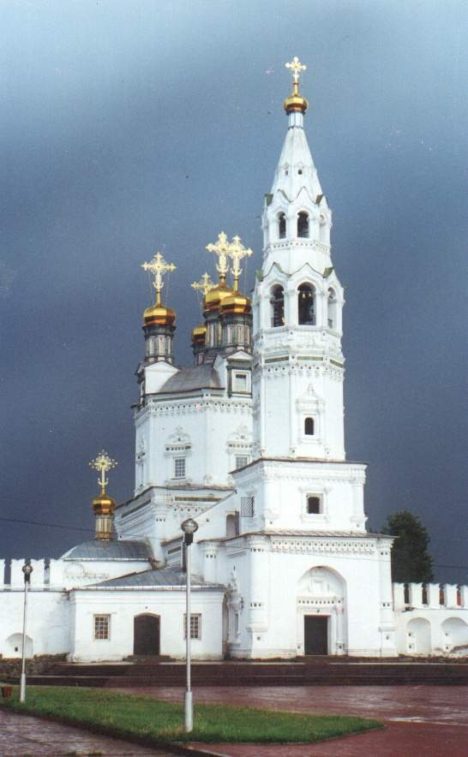
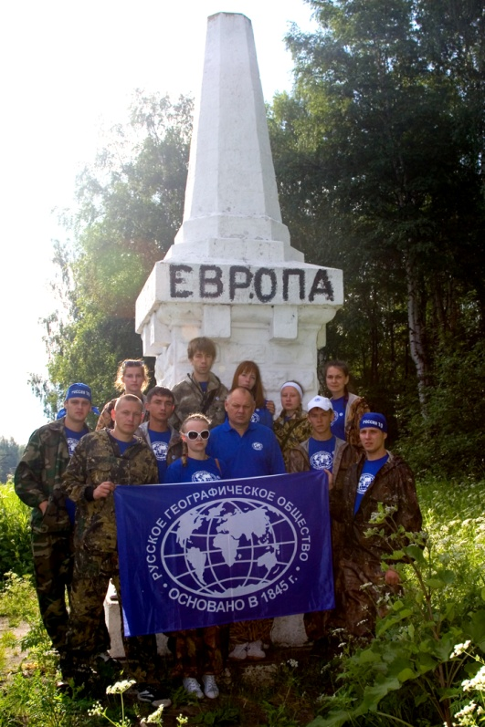
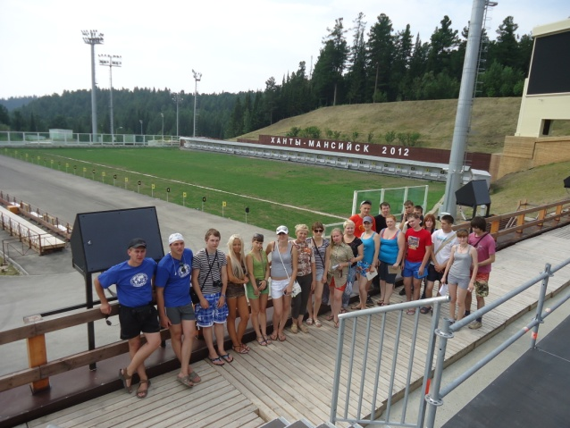
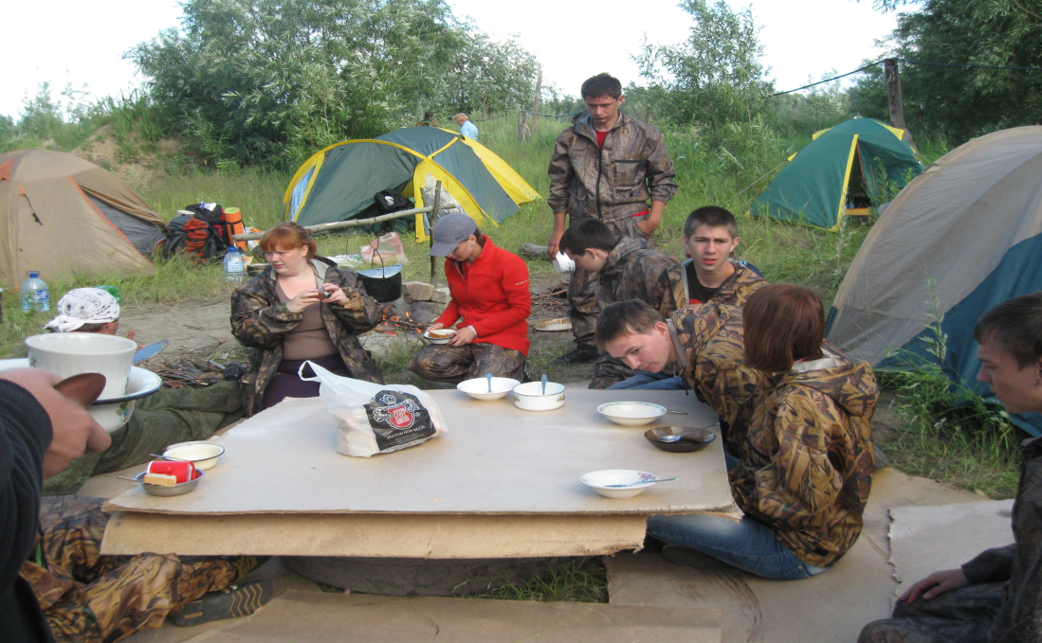
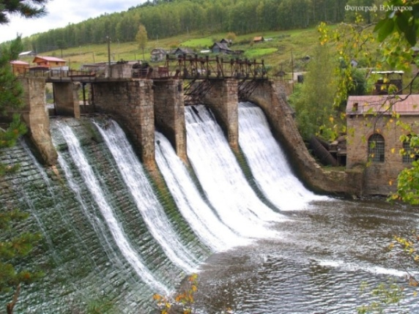
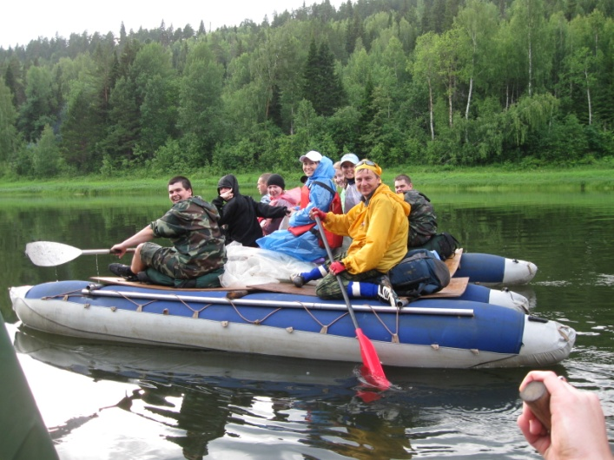
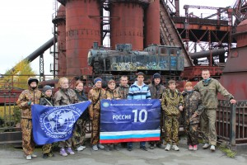
ШАГ 2 – увеличение площади территории экспедиционных исследований
2012г. – г.Ханты-Мансийск
2002, 2005, 2009 -2013гг. г.Верхотурье
2012г. – п. Приобье
2005, 2007 – 2013гг.
г. .Златоуст
2005, 2006, 2010-2013гг.
«Урочище Пороги» р.Сатка
2005, 2007 – 2009, 2011-2014гг.
ПП «Река Чусовая»
2004, 2006-2014гг. г.Нижний Тагил

Slide 7
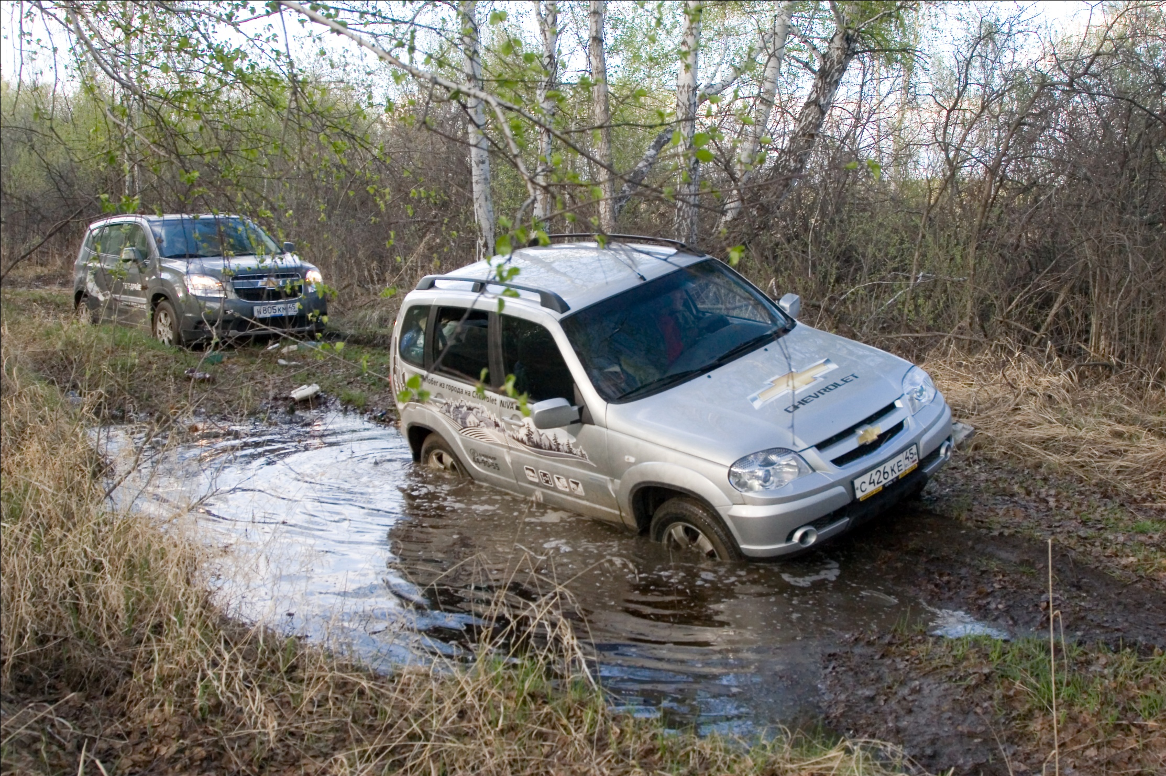
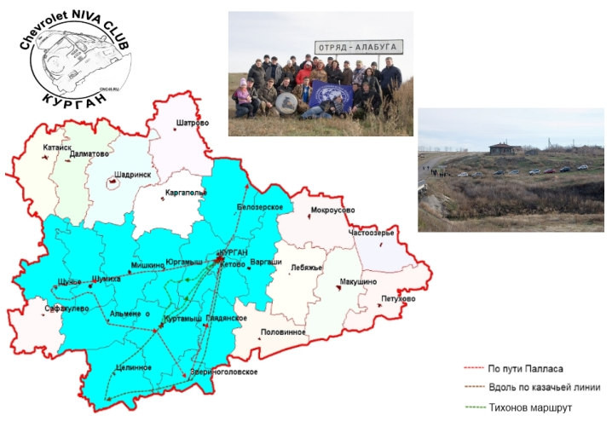
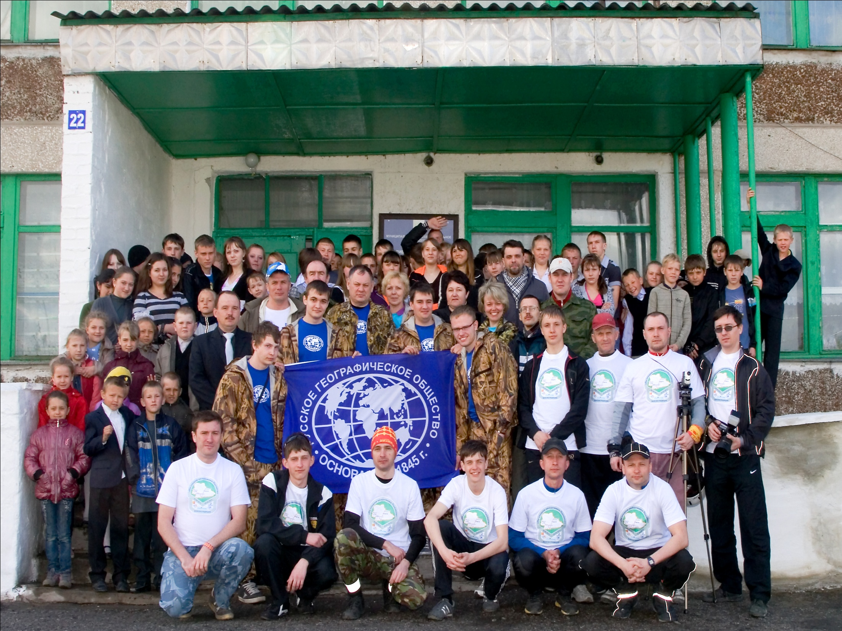
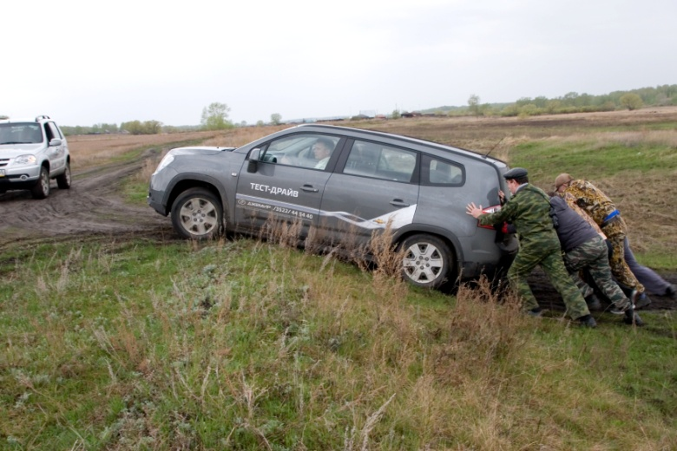
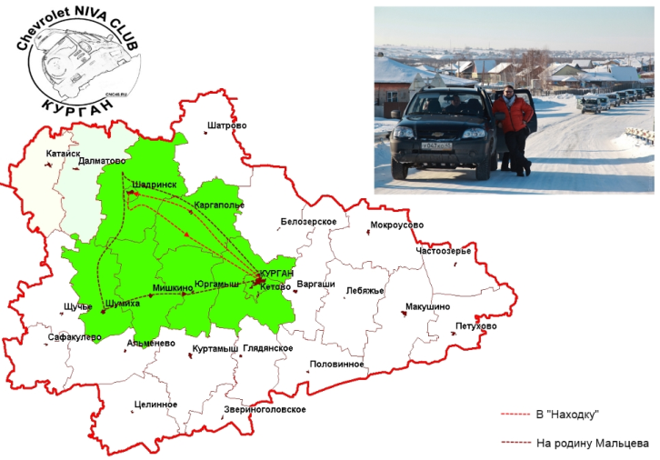
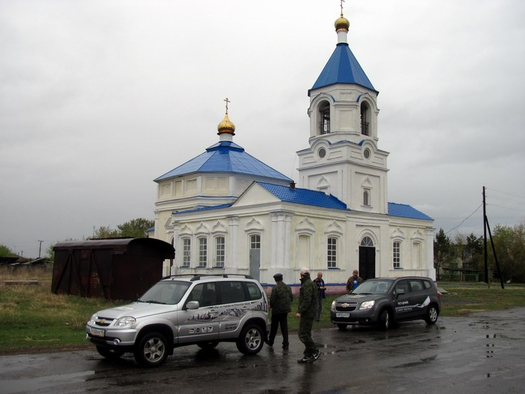
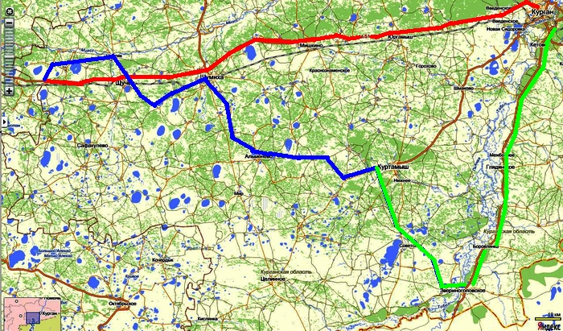
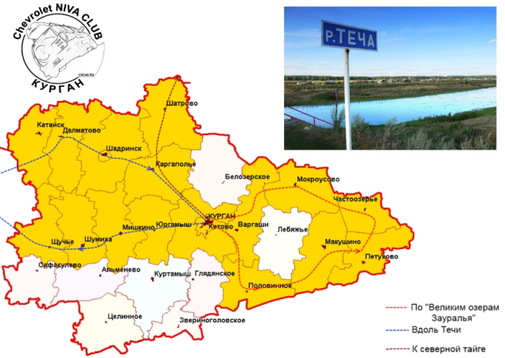
ШАГ 3 - формирование новых исследовательских и познавательных структур
1.NIVA-GLUB-Курган - курганских автопутешественников

Slide 8
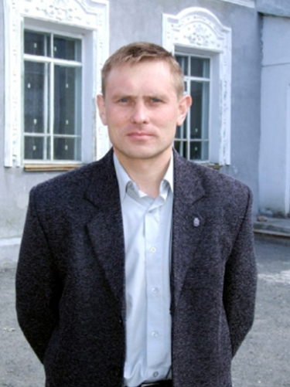
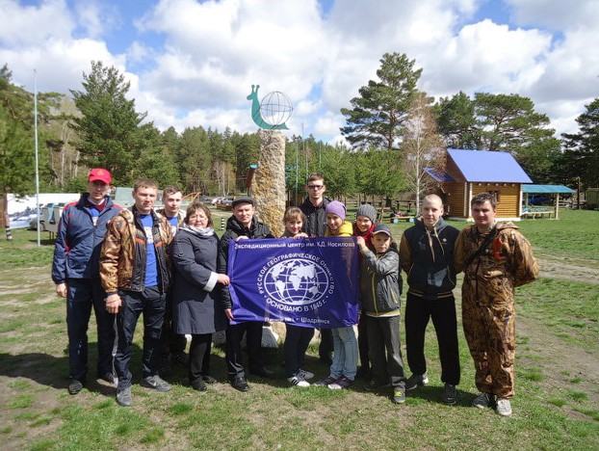
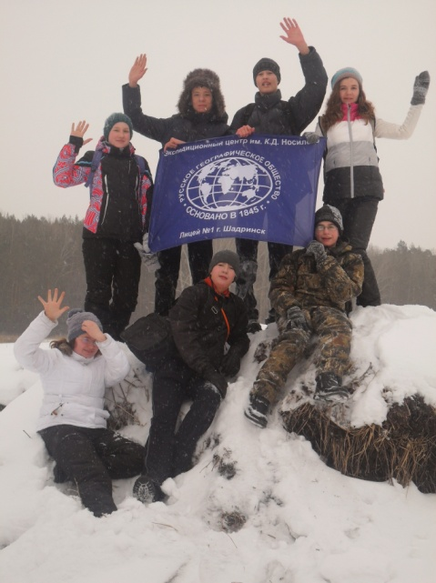
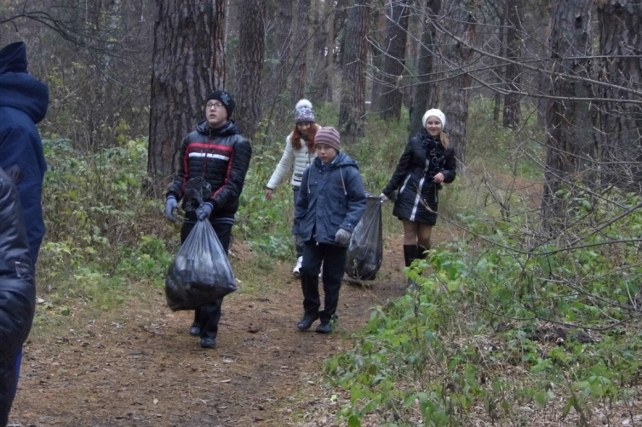
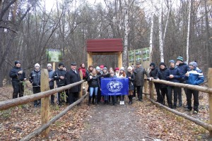
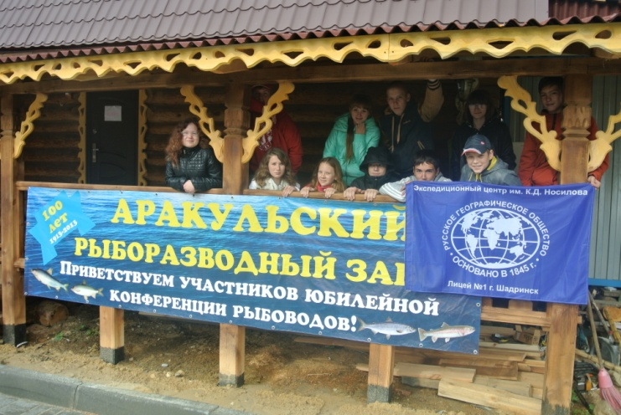
2. Молодёжный экспедиционно-исследовательский центр им. К.Д.Носилова (лицей №1 г.Шадринск)
А.Н.Мурзин руководитель Центра
Открытие центра на даче «Находка»
Зимняя экспедиция
Осенний субботник
В Теплоуховском дендосаде

Slide 9
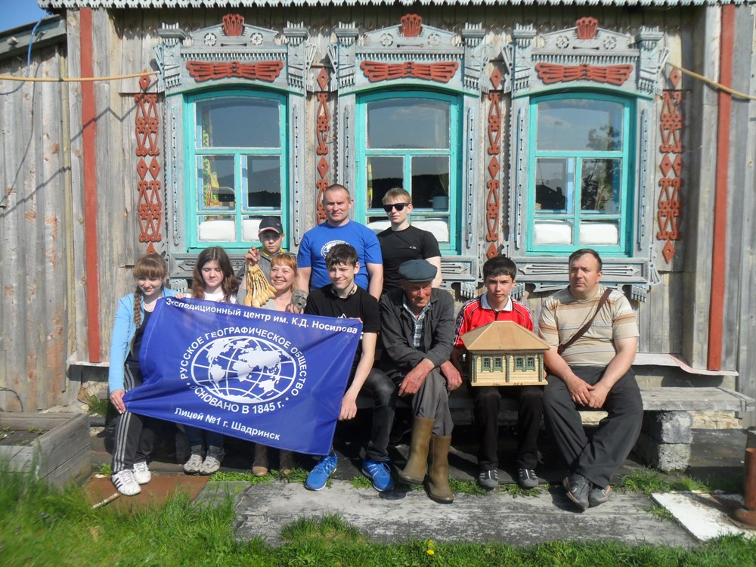
Ценр им. К.Д.Носилова
Находки, судьбы, встречи

Slide 10
3. Молодёжная географическая экспедиция «Россия 10»
Совместный проект
2 июля 2013г. – главная площадь Кургана
2013г. – 21 объект в пределах территорий Курганской, Челябинской, Свердловской, Иркутской областей, Красноярского и Пермского краев, Республики Бурятии
2014г. – 17 объектов в пределах территорий Свердловской, Ярославской, Московской, Псковской областей, гг.Москвы и С-Петербурга, Республики Карелии

Slide 11
«Россия 10» на просторах Уральского федерального округа
Далматовский монастырь
г.Нижний Тагил – рядом с музеем-заводом
На границе Курганской и
Челябинской областей
с.Мурзинка
ст.Уржумка – «Европа – Азия»
У старого вокзала г.Миасса

Slide 12
ШАГ 4 активная волонтерская деятельность
2.
1.
3.
Проведение субботников: 1. ПП «Таганай» 2. Усадьба Шмурло 3. «Урочище Пороги»

Slide 13
Реставрация здания 100-летней школы в
селе Звериноголовском
Разбивка ландшафтного сквера
в селе Коврига Шадринского района
Помощь в организации памятных мест

Slide 14
ОСНОВНЫЕ ИТОГИ :
Организация встреч с сельской молодёжью

Slide 15
ИСПОЛЬЗОВАНИЕ СОБРАННЫХ КРАЕВЕДЧЕСКИХ ДАННЫХ ДЛЯ СОЗДАНИЯ ИНФОРМАЦИОННЫХ ИЗДАНИЙ

Slide 16
Организация творческих встреч, круглых столов, выставок, конкурсов для студентов и школьников
Сибирский Федеральный университет - г.Красноярск
Библиотека им.Маяковского - г.Курган
Научно-образовательный центр «География и Природа» - КГУ – гости экспедиции автоблогеров - «Россия»

Slide 17
РЕПОРТАЖИ И ПУБЛИКАЦИИ в СМИ:

Slide 18
Создание краеведческой литературы:

Slide 19
Участие членов экспедиций в форумах регионального уровня

Slide 20
ДО НОВЫХ ВСТРЕЧ НА КУРГАНСКОЙ ЗЕМЛЕ!

